Slide 1
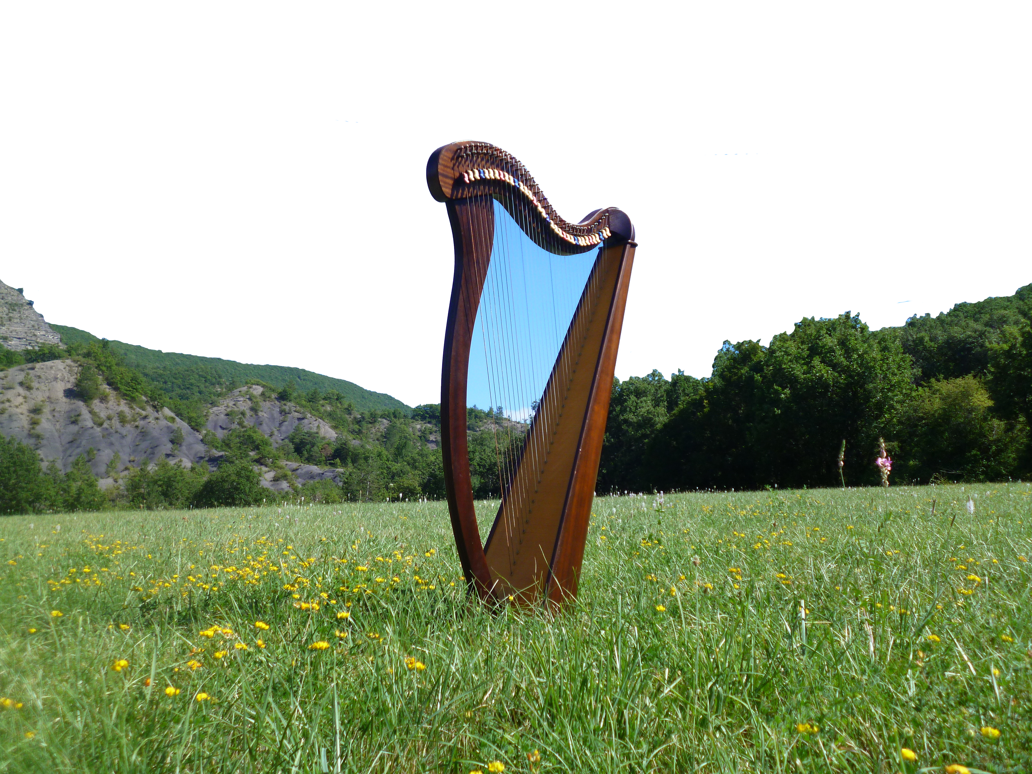
Lección 22 MI DIOS ES EL REY TODOPODEROSO
Salmo 145.1, 10-21
«Tu reino es reino de todos los siglos y tu señorío por todas las generaciones».
Salmo 145.13

Slide 2
Dar honor y alabanza a Dios por su preocupación inmutable por el mundo.
Resaltar el lugar que tiene la alabanza en la experiencia cristiana.
Reclamar seguridad en el cuidado y la compasión eternos de Dios, independientemente de las circunstancias.

Slide 3
Exaltar: Sinónimo de alabar; significa realzar el mérito o las circunstancias de alguien. En este caso, habla de realzar los méritos de Dios.
Gloria: Reputación, fama y honor extraordinarios que resultan de las buenas acciones y grandes cualidades de una persona. En este caso, se refiere al honor que merece el único y sabio Dios.
Magnificencia: Sinónimo de grandeza y esplendor. En la Biblia se refiere a la grandeza y majestad de Dios.
Oprimido: Persona que está sometida a la vejación, humillación o tiranía de alguien. En el caso de la Biblia, describe a las personas perseguidas por los injustos.

Slide 4
Salmo 145.1
RVR
1 Te exaltaré, mi Dios, mi Rey, y bendeciré tu nombre eternamente y para siempre.
VP
1 Hablaré de tu grandeza, mi Dios y Rey; bendeciré tu nombre por siempre.

Slide 5
Salmo 145.10-11
RVR
10 ¡Te alaben, Jehová, todas tus obras, y tus santos te bendigan!
11 La gloria de tu reino digan y hablen de tu poder,
VP
10 ¡Que te alaben, Señor, todas tus obras! ¡Que te bendigan tus fieles!
11 ¡Que hablen del esplendor de tu reino! ¡Que hablen de tus hechos poderosos!

Slide 6
Salmo 145.12-13
RVR
12 para hacer saber sus poderosos hechos a los hijos de los hombres y la gloria de la magnificencia de su reino.
13 Tu reino es reino de todos los siglos y tu señorío por todas las generaciones.
VP
12 ¡Que se haga saber a los hombres tu poder y el gran esplendor de tu reino!
13 Tu reino es un reino eterno, tu dominio es por todos los siglos.

Slide 7
Salmo 145.14-15
RVR
14 Sostiene Jehová a todos los que caen y levanta a todos los oprimidos.
15 Los ojos de todos esperan en ti y tú les das su comida a su tiempo.
VP
14 El Señor sostiene a los que caen y levanta a los que desfallecen.
15 Los ojos de todos esperan de ti que tú les des su comida a su tiempo.

Slide 8
Salmo 145.16-17
RVR
16 Abres tu mano y colmas de bendición a todo ser viviente.
17 Justo es Jehová en todos sus caminos y misericordioso en todas sus obras.
VP
16 Abres tu mano, y con tu buena voluntad satisfaces a todos los seres vivos.
17 El Señor es justo en sus caminos, bondadoso en sus acciones.

Slide 9
Salmo 145.18-19
RVR
18 Cercano está Jehová a todos los que lo invocan, a todos los que lo invocan de veras.
19 Cumplirá el deseo de los que lo temen; oirá asimismo el clamor de ellos y los salvará.
VP
18 El Señor está cerca de los que lo invocan, de los que lo invocan con sinceridad.
19 Él cumple los deseos de los que lo honran; cuando le piden ayuda, los oye y los salva.

Slide 10
Salmo 145.20-21
RVR
20 Jehová guarda a todos los que lo aman, pero destruirá a todos los impíos.
21 La alabanza de Jehová proclamará mi boca. ¡Todos bendigan su santo nombre eternamente y para siempre!
VP
20 El Señor protege a los que lo aman, pero destruye a los malvados.
21 ¡Que mis labios alaben al Señor! ¡Que todos bendigan su santo nombre, ahora y siempre!

Slide 11
El Salmo 145 nos lleva a dar, gloria, honor y alabanza a Dios por su preocupación constante por el mundo creado, así como por la humanidad. Este salmo, en su totalidad, es una expresión poética de admiración y devoción hacia el Dios supremo.
La pregunta que se impone es si nosotros sabemos discernir esa preocupación constante que Dios muestra hacia la humanidad.
El Salmo 145 nos exhorta a alabar a Dios con pasión.

Slide 12
La alabanza es un acto de protesta contra la dureza de la vida y contra «los poderes que son». Es un acto de protesta que desenmascara a los poderes de este mundo al afirmar que el verdadero poder está en las manos del único y sabio Dios, quien se ha revelado en Jesucristo, en el poder del Espíritu Santo.
El reino de Dios es la plena manifestación de la voluntad de Dios en el mundo; es la certeza de que nuestra historia, tanto personal como colectiva, está en las manos de Dios, quien nos dirige con amor.

Slide 13
Rey de nuestras vidas, alabamos tu nombre hoy y por siempre. Te damos gracias por ser bueno, amoroso y justo. Te damos gracias por tratarnos con bondad, amor y justicia. Permite que podamos alabar tu nombre por siempre, aun en medio del dolor y la angustia. Ayúdanos a vivir de acuerdo con los valores de tu reino. Todo esto lo pedimos en el nombre de Jesús. Amén.

